Slide 1
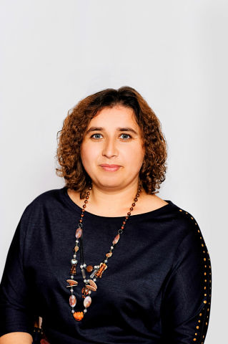


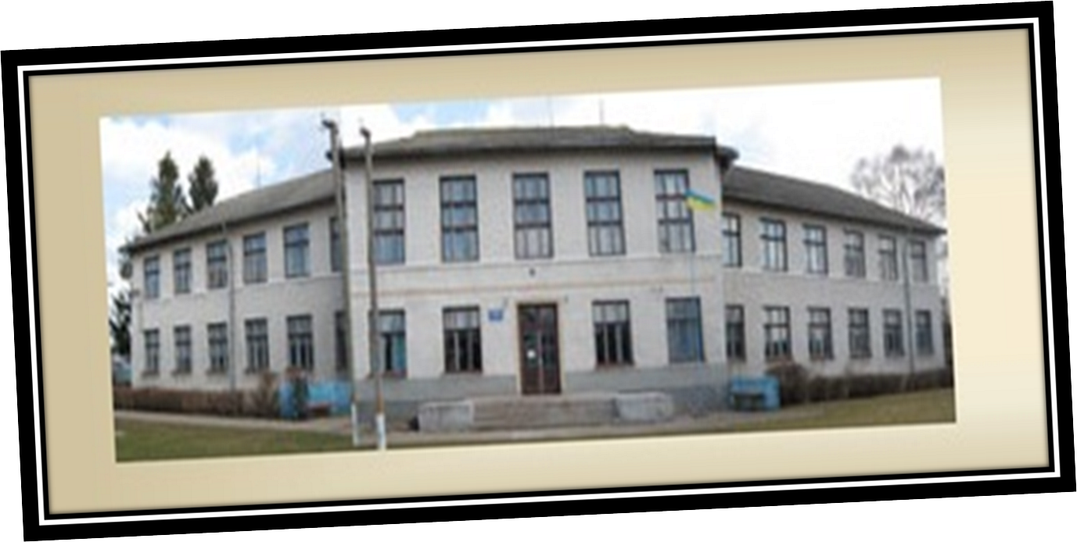

З досвіду роботи
Вчителя правознавства
Спеціаліста І категорії
Саранчуківської загальноосвітньої школи
І-ІІІ ступенів
Засєдко Надії Іванівни

Slide 2
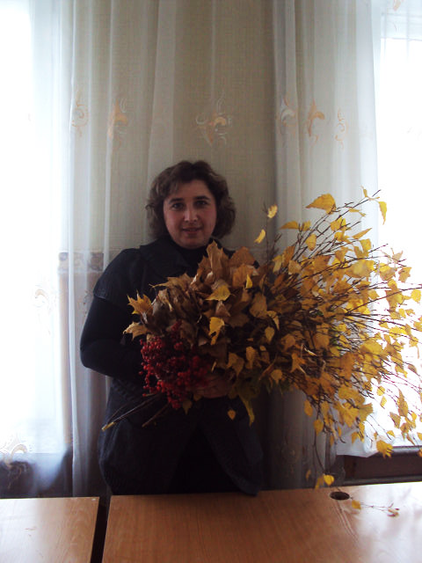
Анкетні дані
Засєдко Надія Іванівна
Дата народження - 08.11.1979
Народилася в с. Котів Бережанського району.
У 1996 році закінчила Потуторську ЗОШ І-ІІІ ступенів.
У 2001 році закінчила Дрогобицький педагогічний університет ім. Франка за спеціальністю історія.
З 2001 року працює вчителем історії і правознавства в Саранчуківській загальноосвітній школі I – III ступенів.
Стаж – 13 років
Категорія - перша

Slide 3

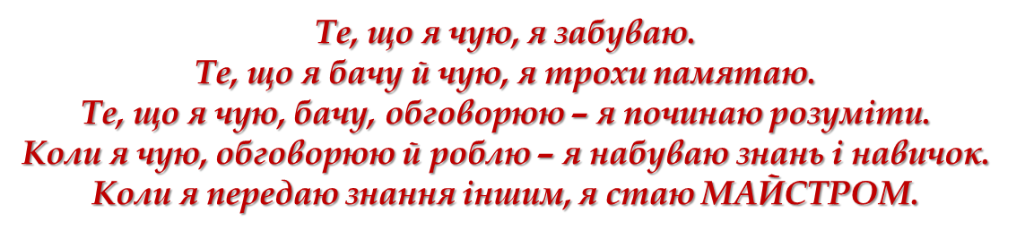
Кредо інтерактивного навчання

Slide 4

«Використання інноваційних технологій як засіб підвищення ефективності уроків правознавства»
Проблема, над якою я працюю

Slide 5

Актуальність проблеми
Формування творчого
нешаблонного мислення
Вміння самостійно орієнтуватися в отримуваній інформації
Якісні зміни особистості учнів
Підвищення інтересу до предмету
Розвиток уміння мотивувати діяльність
Максимальне розкриття природних здібностей дітей

Slide 6
Китайський філософ Конфуцій сказав більш як 2400 років тому:
«Те, що я чую я забуваю.
Те, що я бачу я пам’ятаю.
Те, що я роблю я розумію».
Навчаючи інших
90%
Практика
75%
Дискусія
50%
Демонстрація
30%
Відео-аудіо
20%
Лекція
5%
Читання 10%

Slide 7
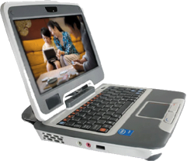
Шляхи реалізації проблеми
Розвиток уміння мислити, ефективно опрацьовувати інформацію;
Формування самостійних суджень;
Формування навичок роботи в колективі;
Організація інтерактивної взаємодії між учасниками навчального процесу;
Мотивованість в обговоренні проблем, здатність до співпраці.

Slide 8


Напрями впровадження інноваційних технологій:
Поурочна діяльність
Позакласна діяльність
Підготовка до ДПА
Робота з обдаровани
ми дітьми

Slide 9
Технології, які застосовую
Інформаційно – комунікативне навчання(презентації, відео)
Розвиваюче навчання
( Кросворди, ребуси )
Кооперативне навчання
( робота в групах, парах)
інноваційнітехнології
Інтерактивне навчання
(«Карусель», «Акваріум»)
Ігрові технології. (Навчання у грі «Впіймай помилку»,
«Я тобі, ти мені»)
Колективно – групове навчання (Асоціативний кущ, «Мікрофон, «Незакінчене речення», «Мозковий штурм»

Slide 10
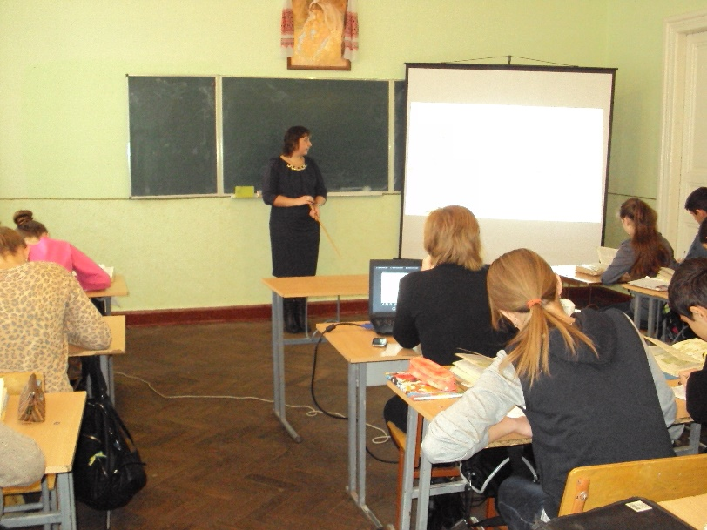
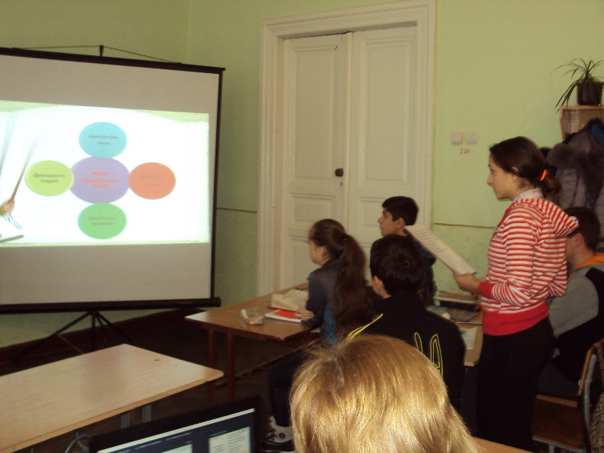
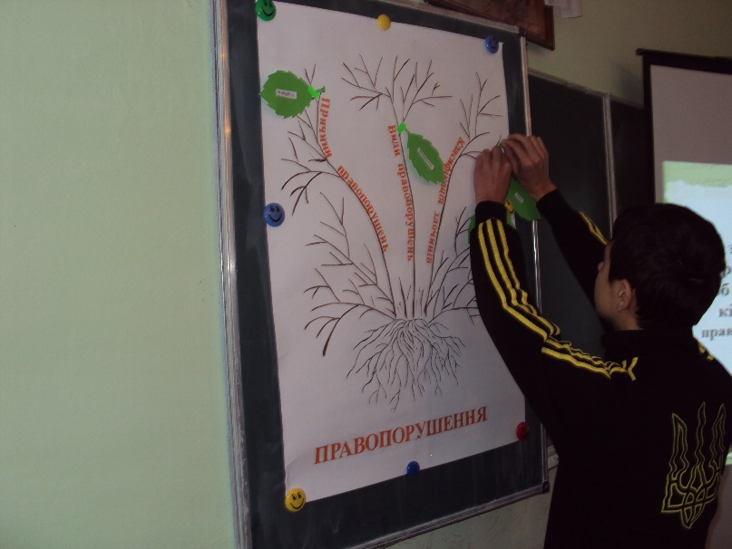
Використання мультимедійних технологій
Урок правознавства в 10 класі на тему «Правопорушення»
Складання кластеру
Моделювання плану уроку
Складання «асоціативного куща»

Slide 11
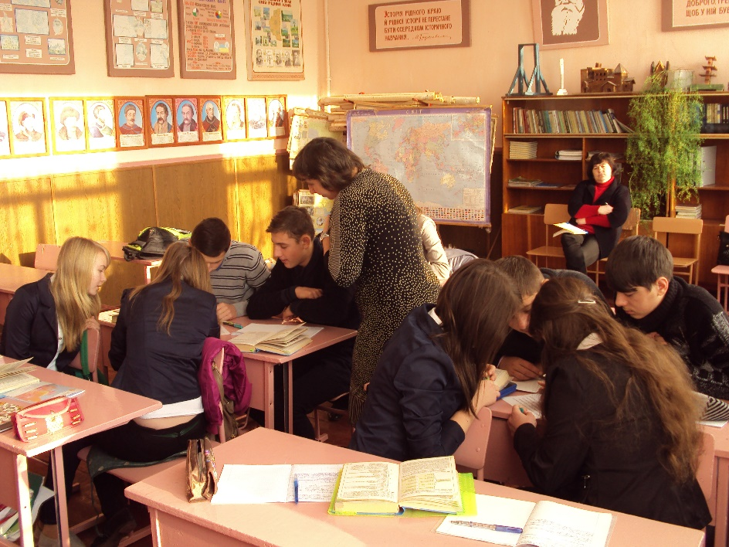
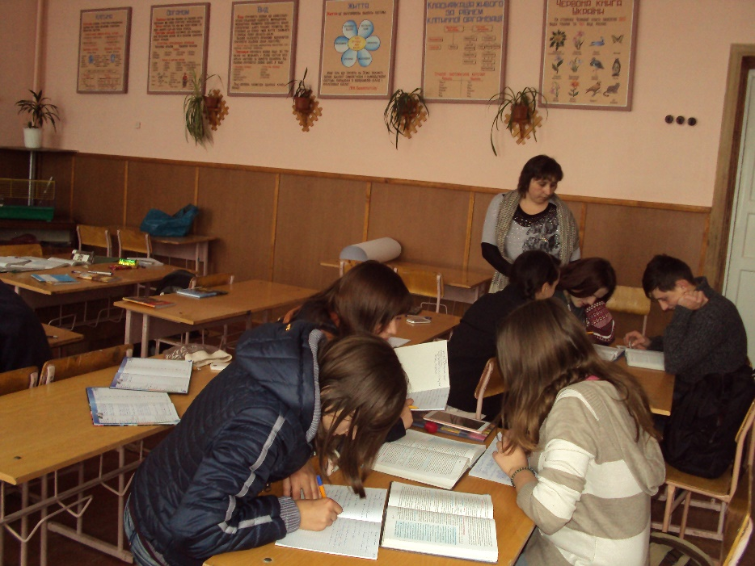
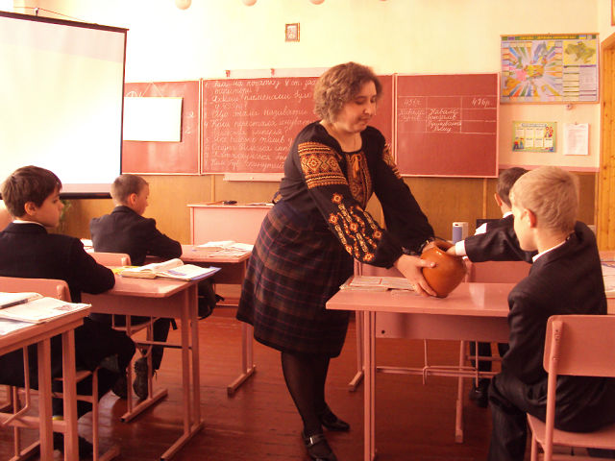
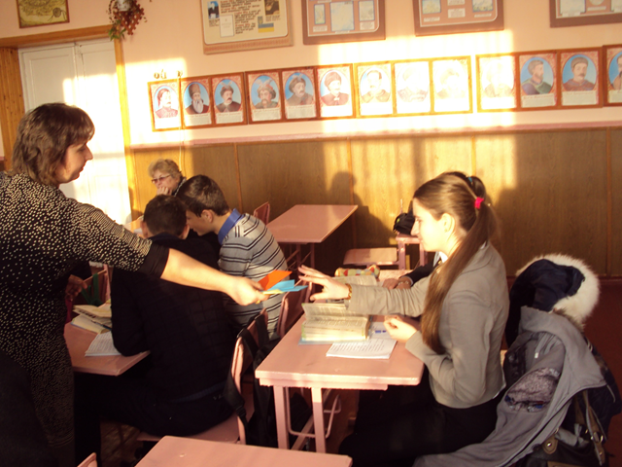
Використання інноваційних технологій
Ротаційні трійки
Заморочки з бочки
Робота в групах
Правознавча естафета

Slide 12
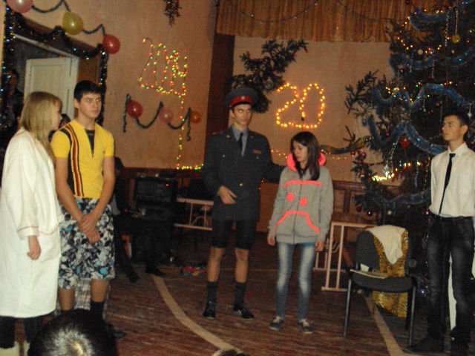
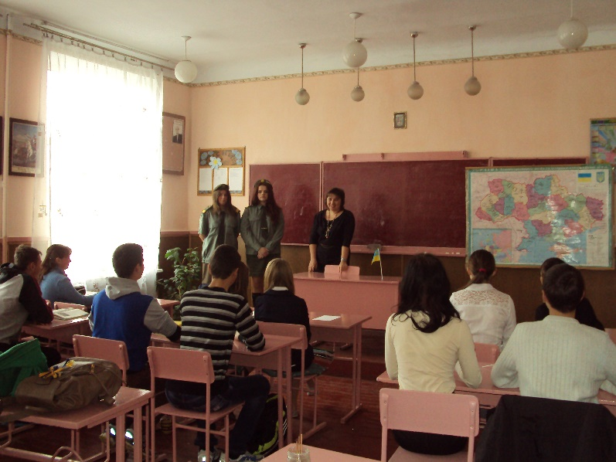
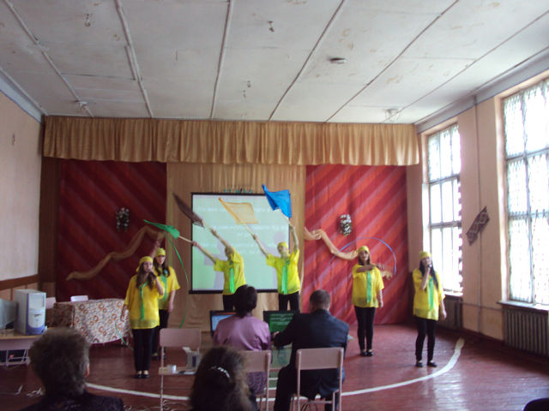
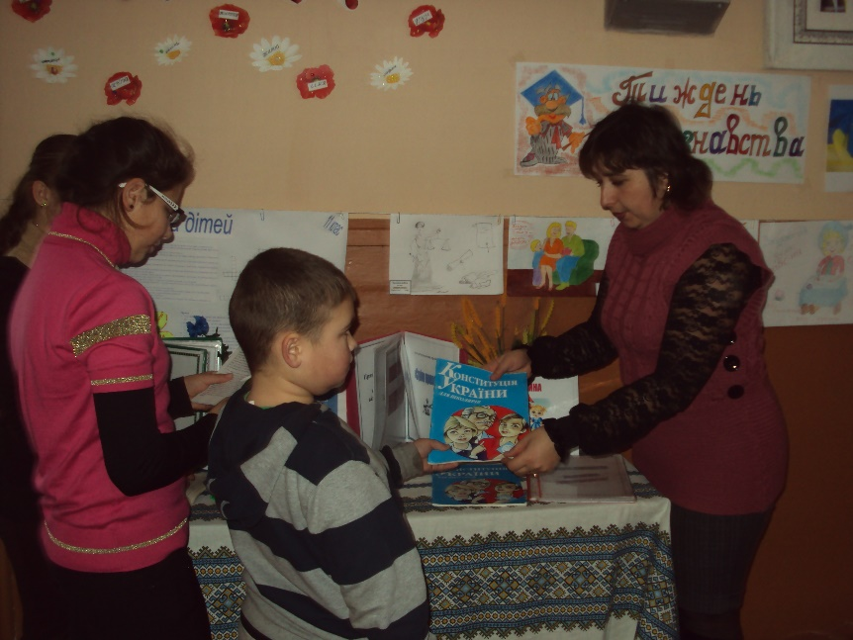
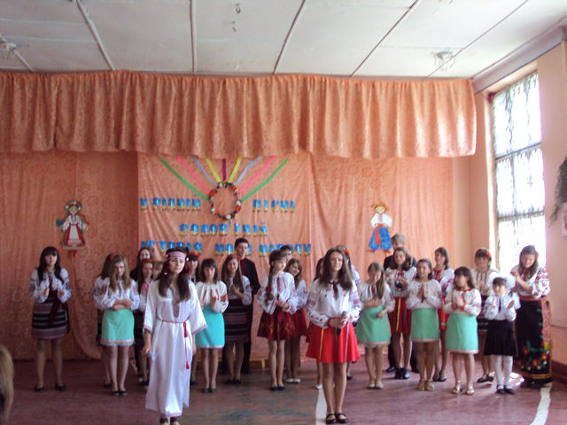
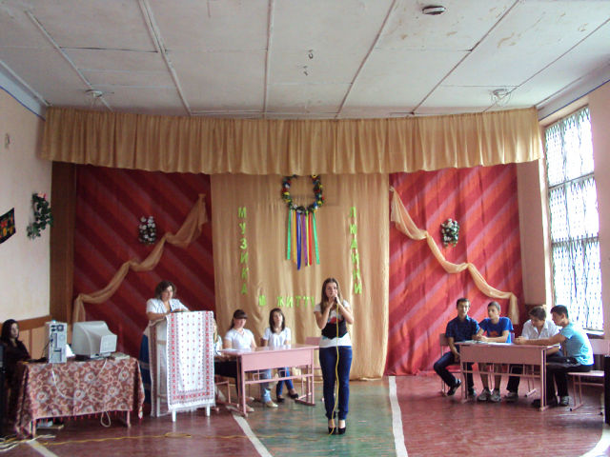
Позакласна робота

Slide 13
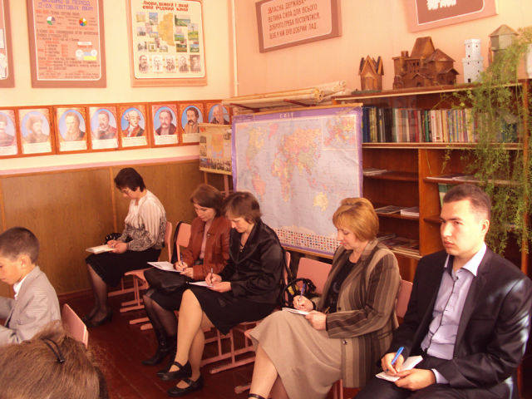
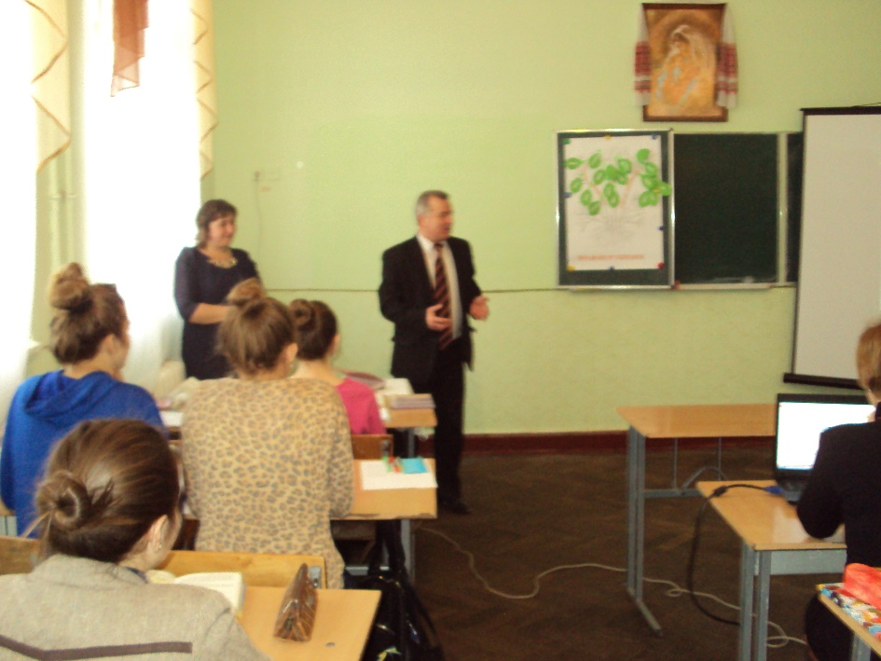
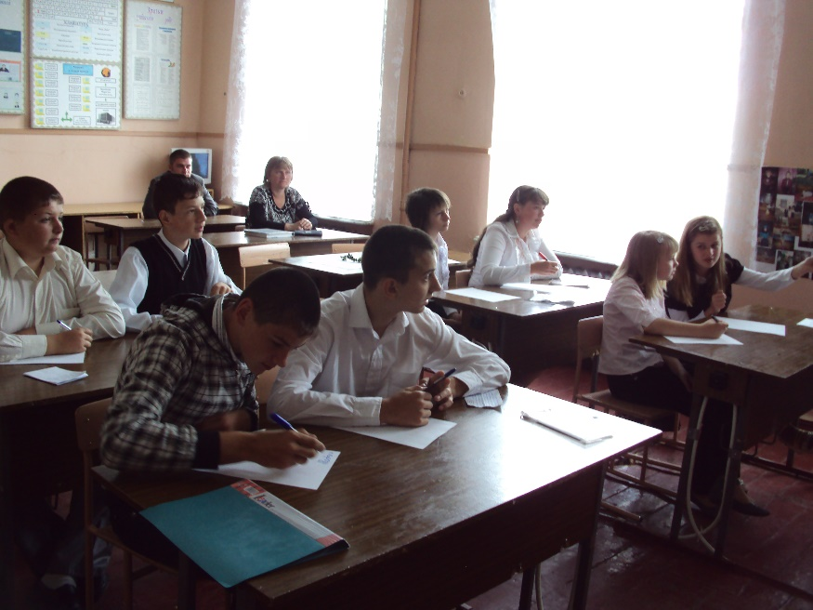
Методична робота
Участь у семінарах-практикумах
Участь у методичних нарадах
Школа молодого вчителя

Slide 14
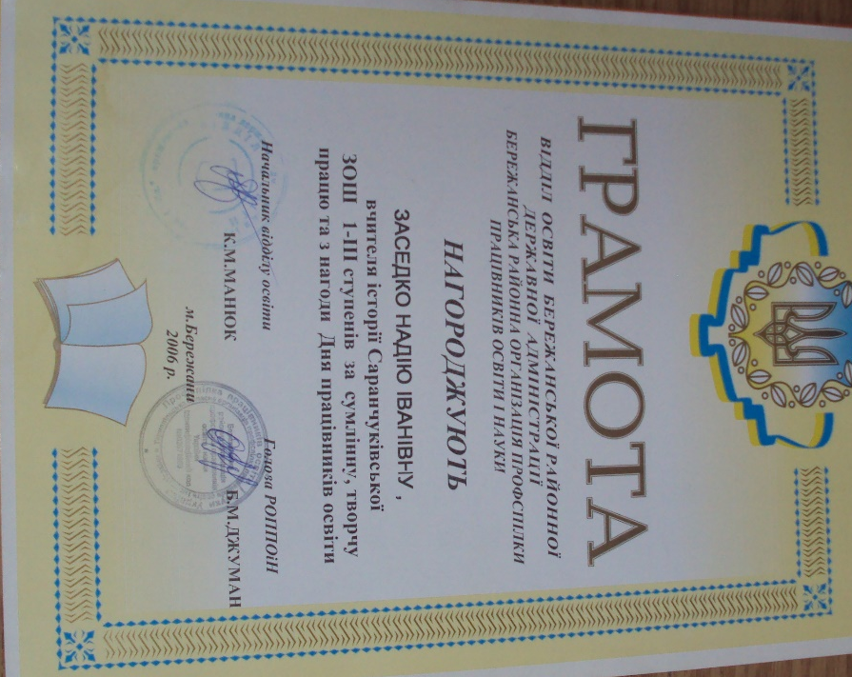
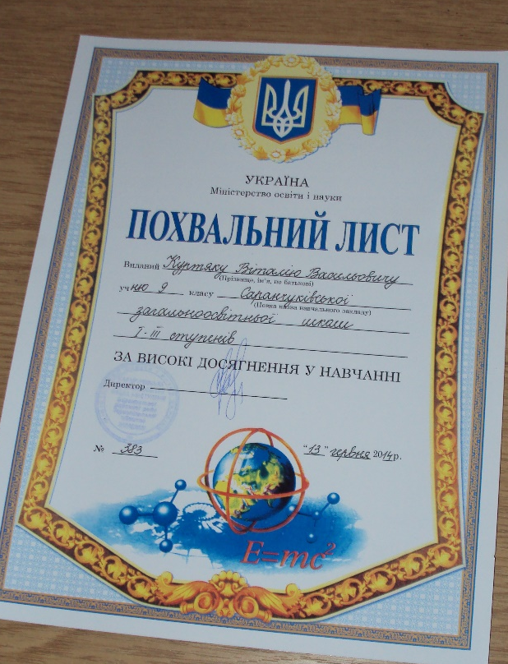
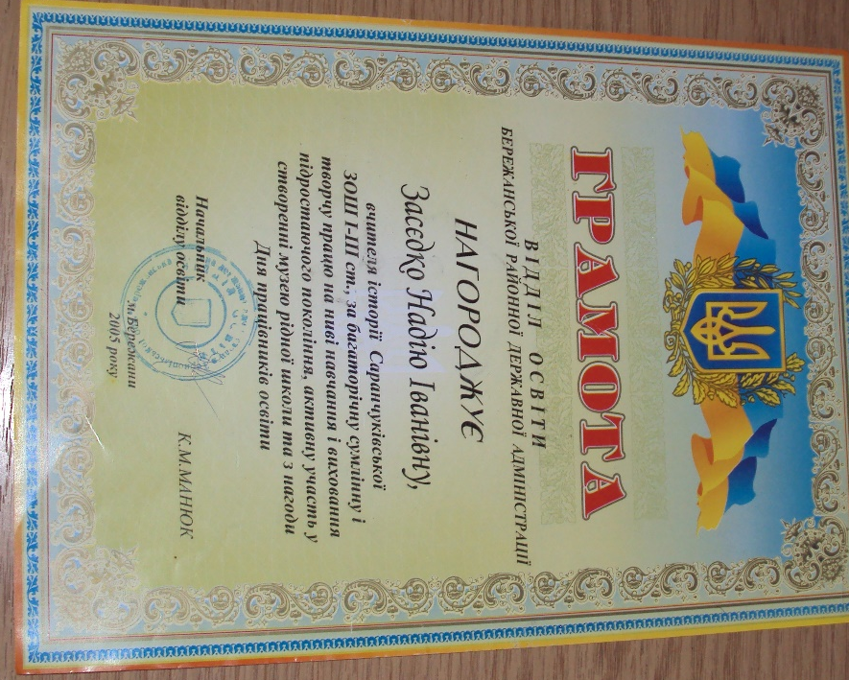
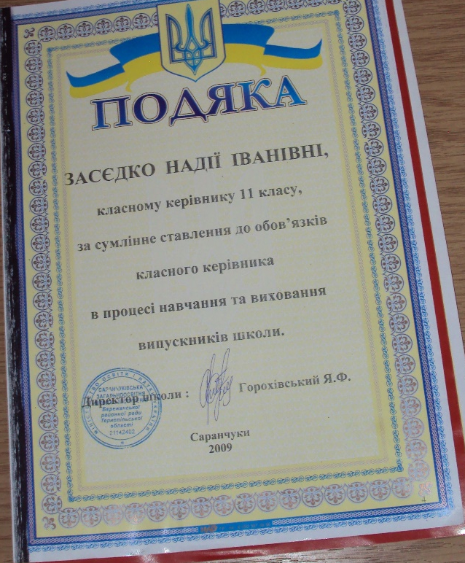

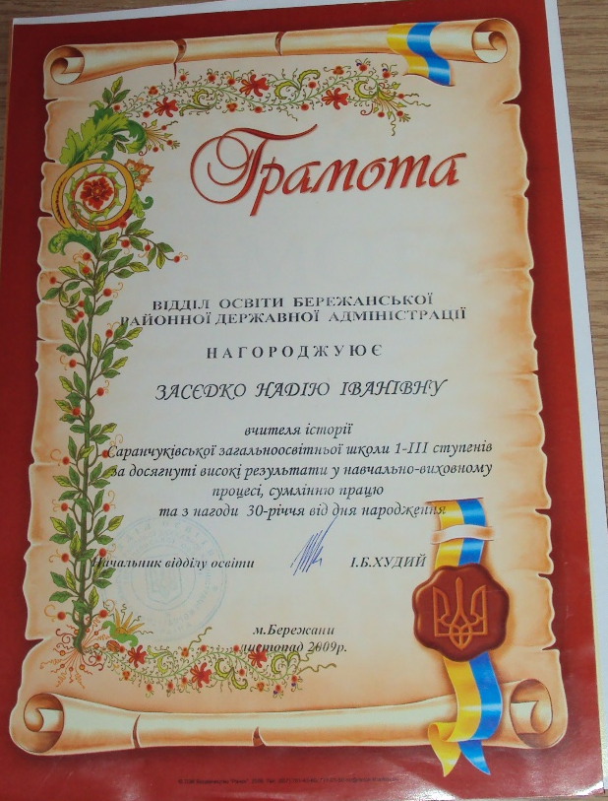
Досягнення

Slide 15

Проблеми і труднощі. Шляхи їх подолання.
Неоднакові потенційні можливості учнів;
Різні види сприйняття нового матеріалу;
Нестійка психіка у дітей;
Невелика наповнюваність класів.
Недостатнє матеріально-технічне забезпечення
Шляхи подолання:
диференційований підхід у навчанні;
використання різних форм і методів для вивчення
матеріалу.
індивідуальний підхід до кожної дитини.

